Slide 1


Soutenance de stage
Développeur Web / Intégrateur Typo3
Du 7 avril au 21 juin
→ 11 semaines
Julien Giraud
2ème année
DUT Informatique
Notes:
1min

Slide 2
Remerciements
Hervé Bigal
Frédéric Paillon
Sébastien Faure et François Chaussin
Aurélie Olivesi
Notes:
30s
2min

Slide 3
Sommaire
Présentation de la société
Mes projets
  Brochot
  Advineo
  Eye Tech Care
Point technique
Bilans du stage
Notes:
45s
3min

Slide 4


Présentation de la société
Notes:
1min
4min

Slide 5
Environnement humain
Hervé Bigal (PDG)
Frédéric Paillon (Directeur Associé)
Pôle communication
Pôle technique
Angèle Delort (consultante médias / attachée de presse)
Marion Tramontina (consultante en communication / relations de presse)
Sébastien Faure (développeur)
François Chaussin (développeur)
Christine Bozon (comptable)
Camille Brat (stagiaire / assistante attachée de Presse)
Axel Salivet (stagiaire commercial)
Moi-même (stagiaire développeur)
Notes:
30s
5min

Slide 6
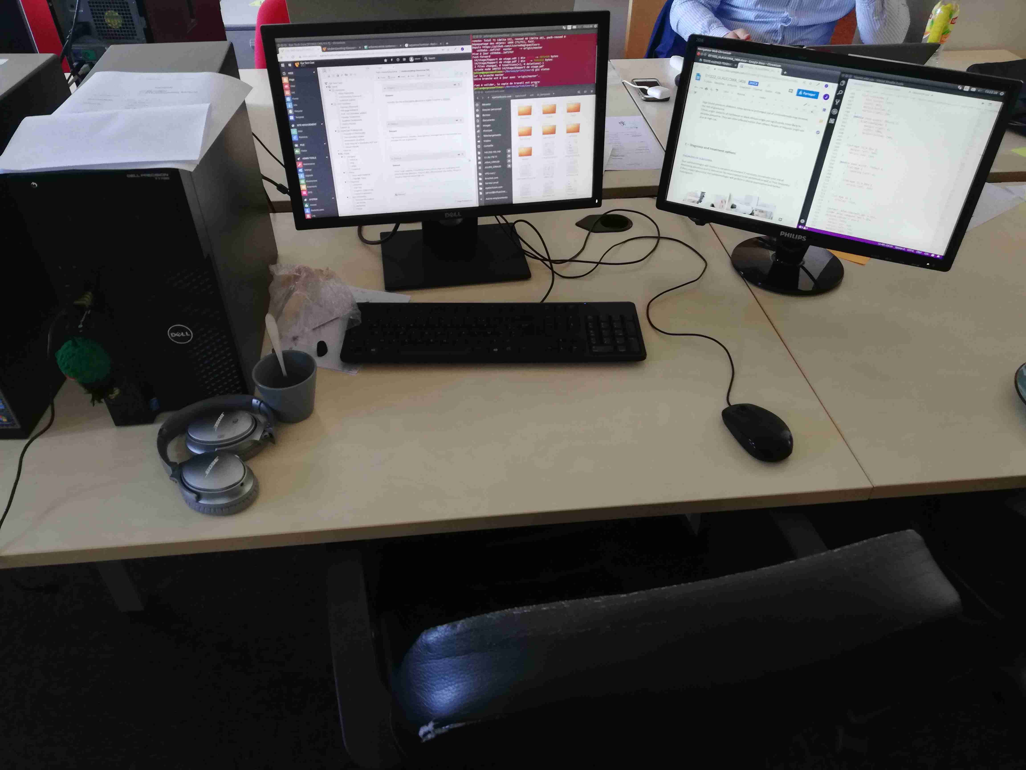
Environnement de travail
Notes:
30s
6min

Slide 7








Environnement technologique
TypoScript
CSS
HTML
JavaScript
Notes:
1min
8min

Slide 8

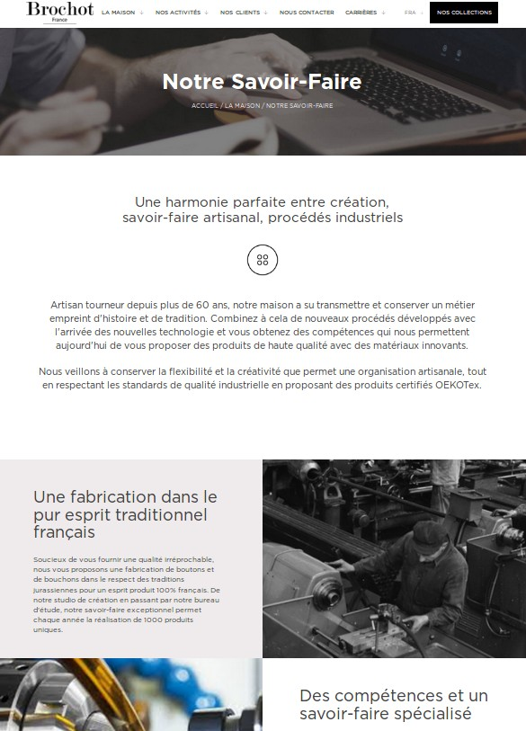
Brochot : Le projet
Notes:
1min
9min

Slide 9




Brochot : Intégration HTML/CSS
Notes:
1min
10min

Slide 10
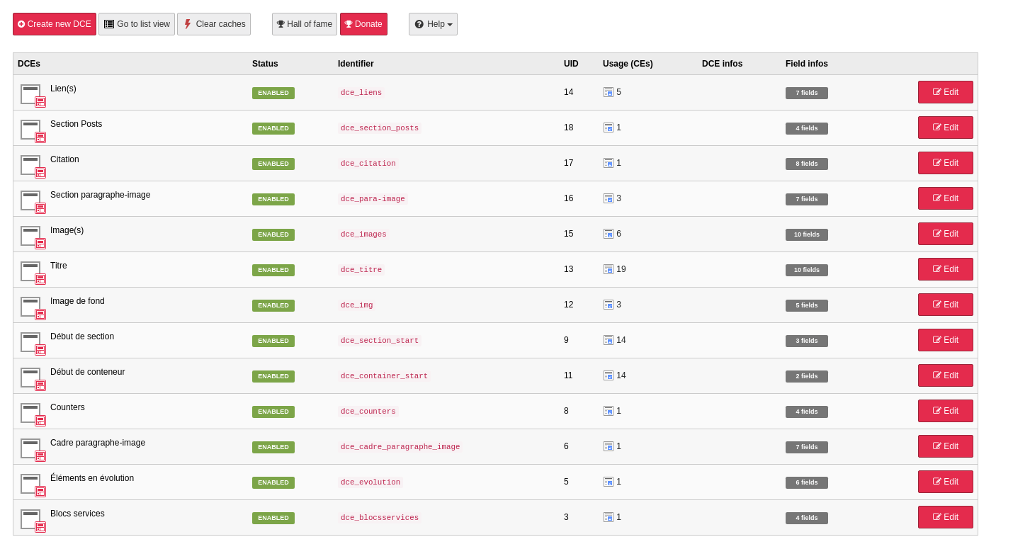
Brochot : Intégration au back-end de Typo3
Notes:
1min
11min

Slide 11
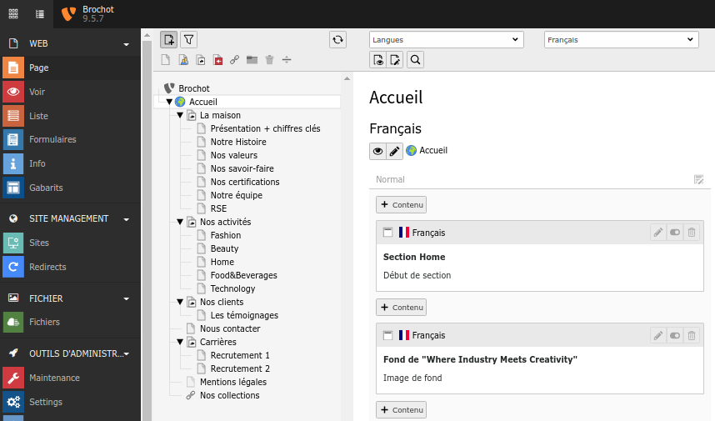
Brochot : Intégration au back-end de Typo3
Notes:
1min
12min

Slide 12
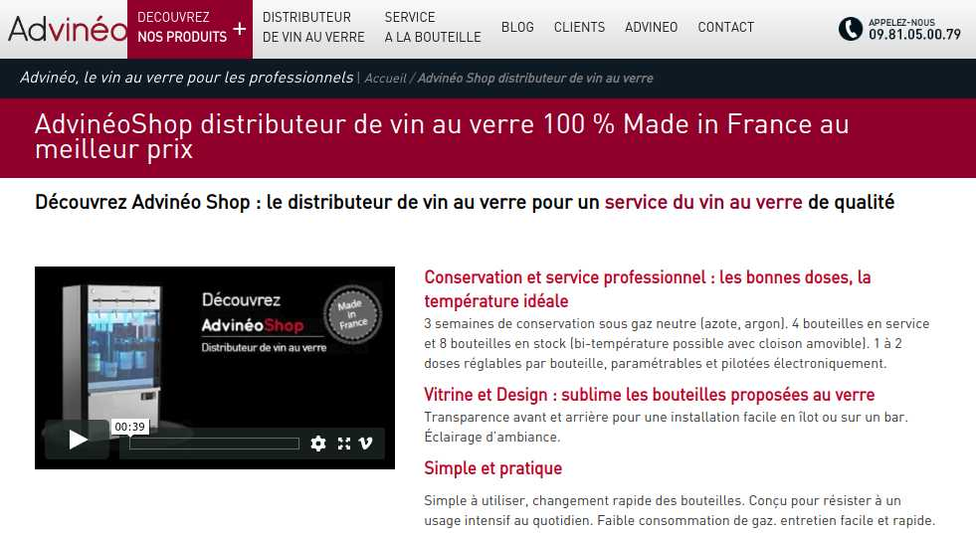
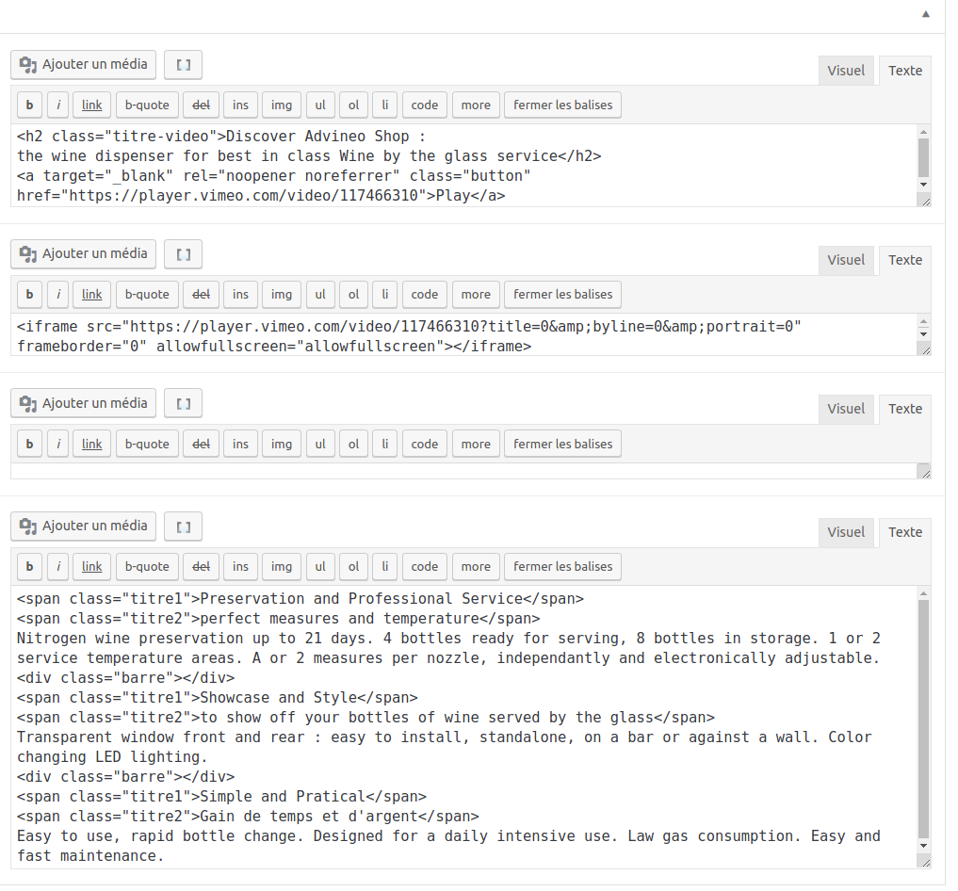

Advinéo : Menu, titre et vidéo
Notes:
1min
13min

Slide 13
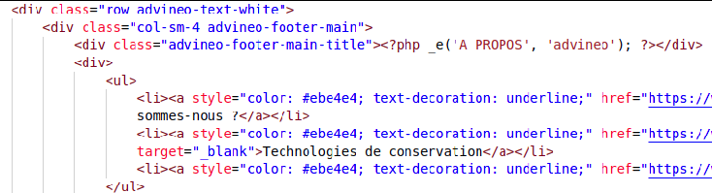
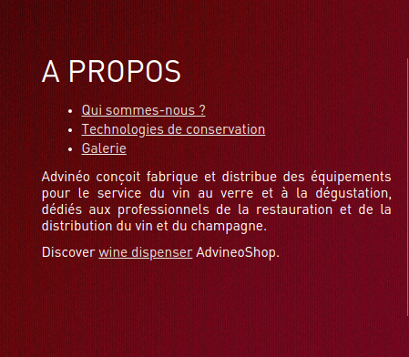

Advinéo : Le fantôme du footer
Notes:
1min
14min

Slide 14
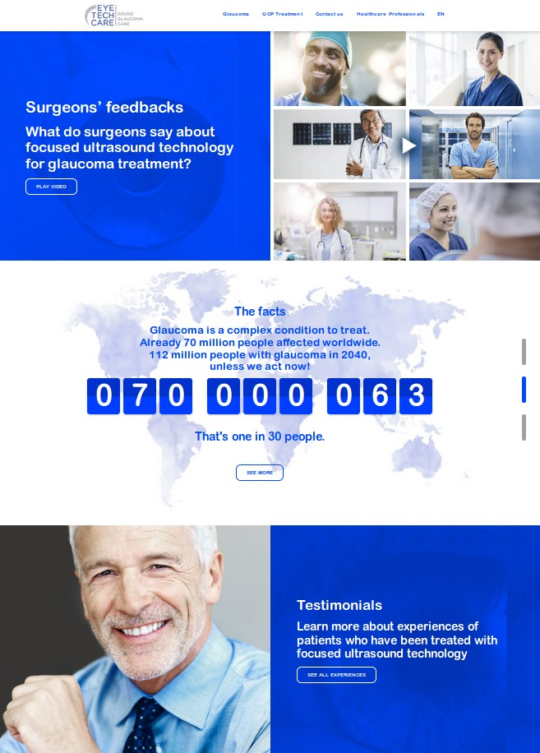
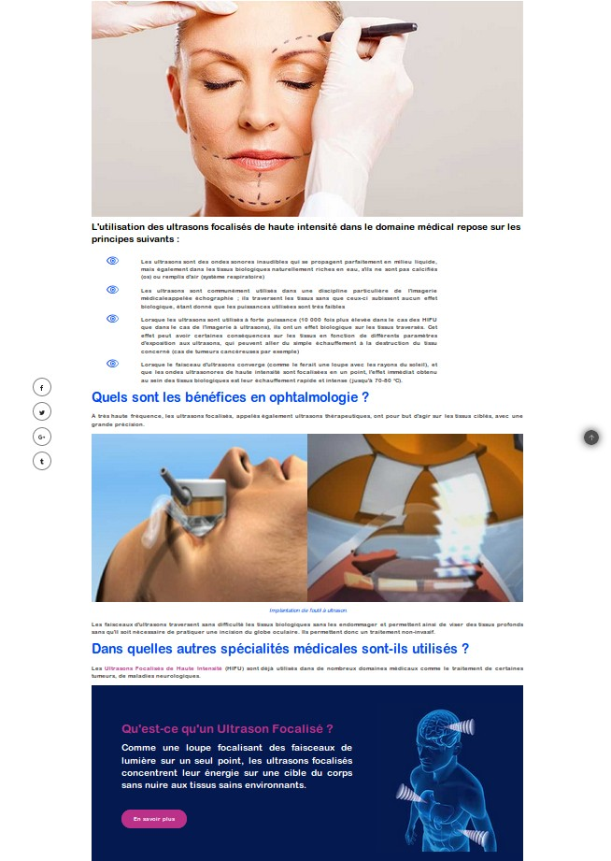
Eye Tech Care : Le projet
Notes:
1min
15min

Slide 15
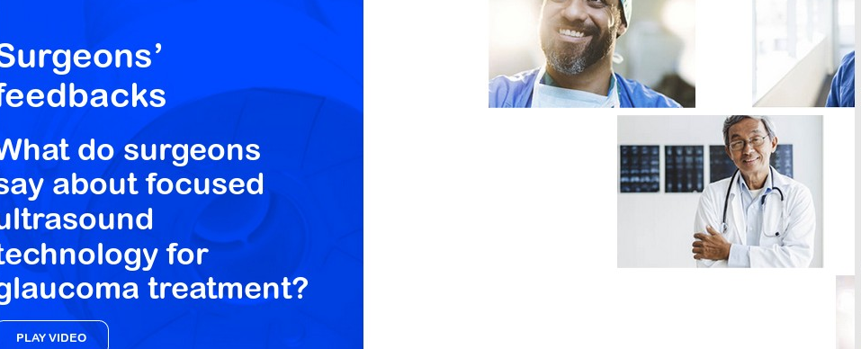
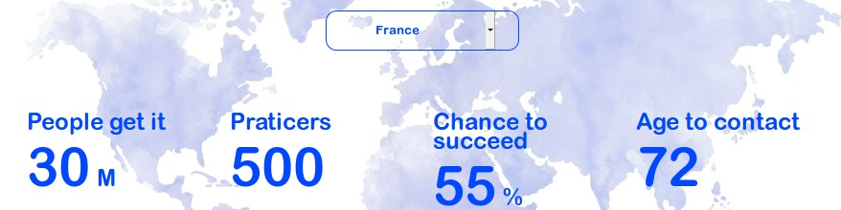

Eye Tech Care : Intégration HTML/CSS/JS
Notes:
1min
16min

Slide 16
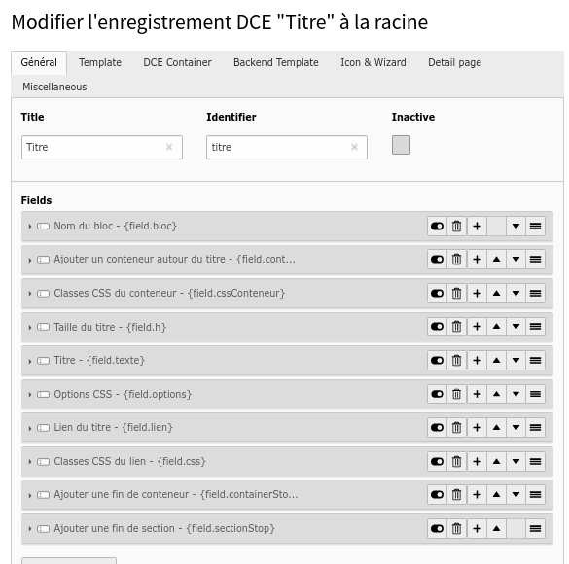
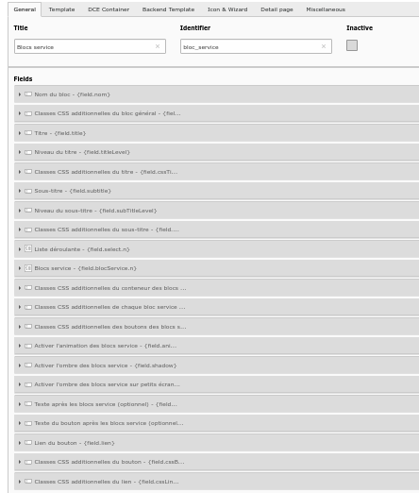
Eye Tech Care : Intégration au back-end de Typo3
Un DCE complexe sur Brochot
Un DCE moyen sur Eye Tech Care
Notes:
1min
17min

Slide 17
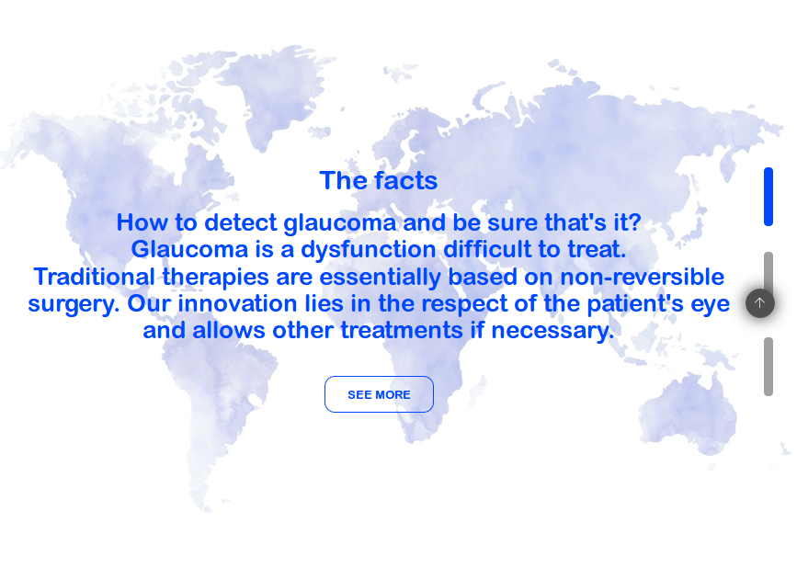
Le point technique : La gestion du slider de Eye Tech Care
Notes:
1min
18min

Slide 18
Le point technique : Utilisation de l’exclusion mutuelle
Ressource
Mutex de la ressource
Partie B du programme
Partie A du programme
Notes:
1min
19min

Slide 19
Bilans du stage
Bilan technique
Renforcement des technologies vues à l’IUT
Découverte de nouvelles technologies (complémentaires)
Bilan professionnel
Brochot
Advinéo
Eye Tech Care
Bilan personnel
Le monde du Web
La structure
Le monde du travail
Notes:
1min
20min

Slide 20
Merci

